Slide 1
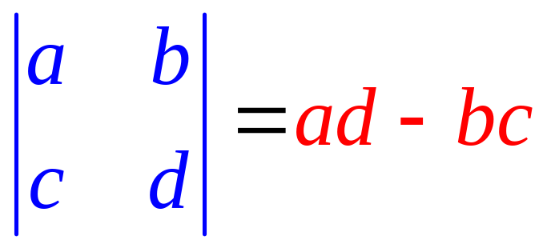
BÀI 2
ĐỊNH THỨC

Slide 2
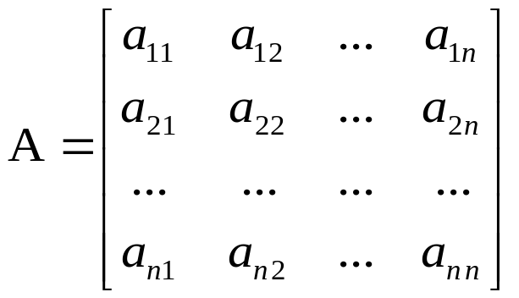
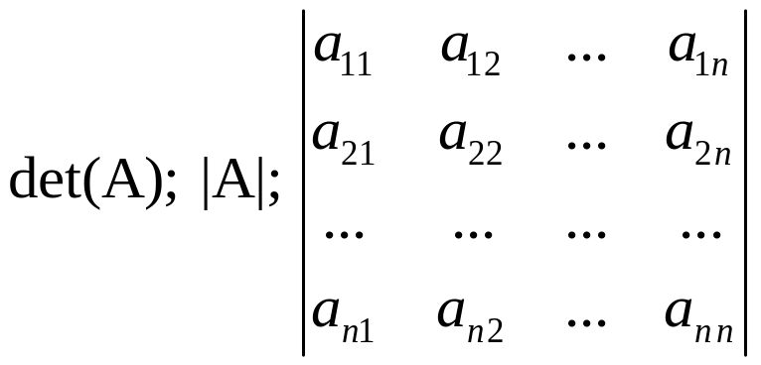
§2: Định Thức
1. Với mỗi ma trận vuông A cấp n
tồn tại một số thực được gọi là định thức của
ma trận A, được ký hiệu

Slide 3
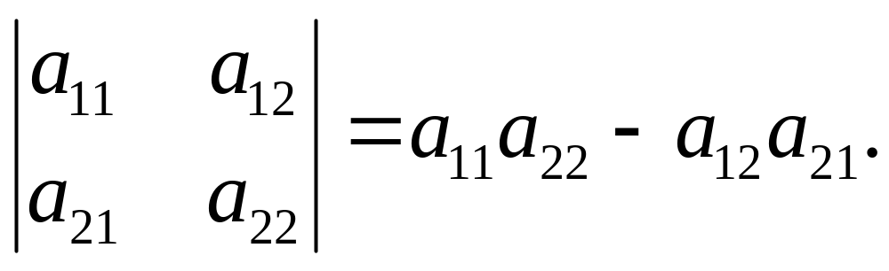
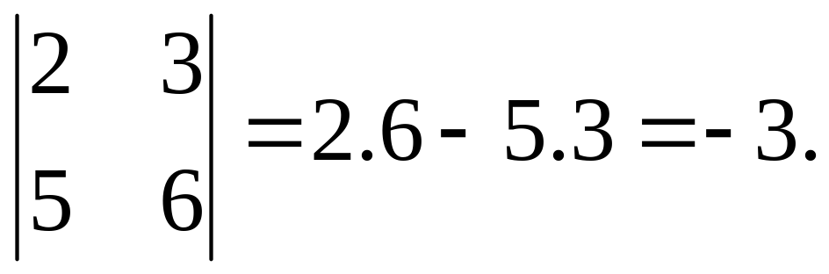
§2: Định Thức
Định thức cấp 2:
Ví dụ:

Slide 4
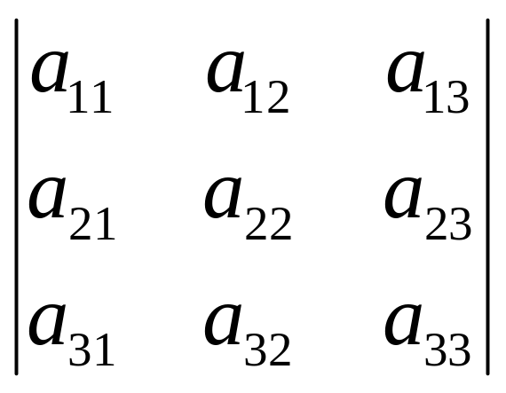
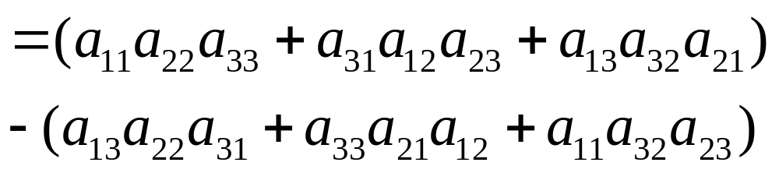
§2: Định Thức
Định thức cấp 3:

Slide 5
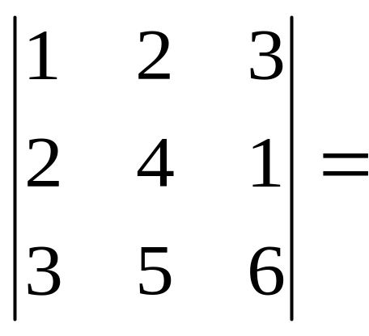
§2: Định Thức
Ví dụ: Tính
(1.4.6
+3.2.1
+3.2.5)
-(3.4.3
+6.2.2
+1.1.5)
=(24+6+30)-(36+24+5)=60-65=-5

Slide 6
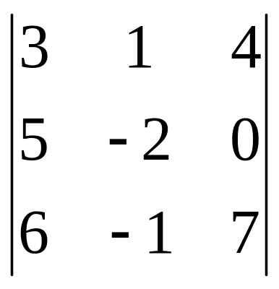
§2: Định Thức
Bài tập: Tính
=[ 3.(-2).7+6.1.0+4.5.(-1) ]
-[ 4.(-2).6+7.1.5+3.0.(-1) ]
= -62+13= - 49

Slide 7
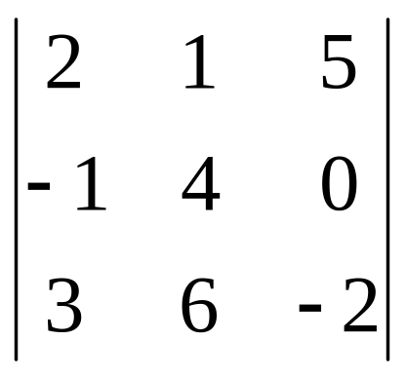

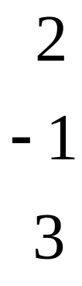

§2: Định Thức
Ví dụ: Tính
= -108
=[2.4.(-2)
+1.0.3
+5.(-1).6]
-[5.4.3
+2.0.6
+1.(-1).(-2)]
=[-16+0-30]-[60+0+2]=-108

Slide 8
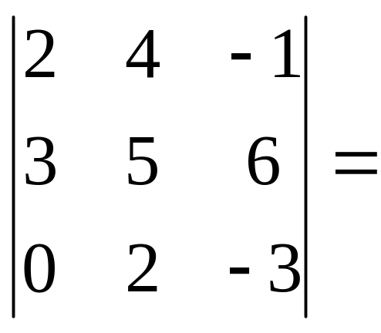
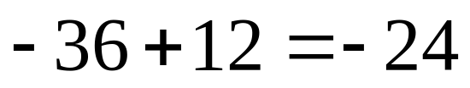
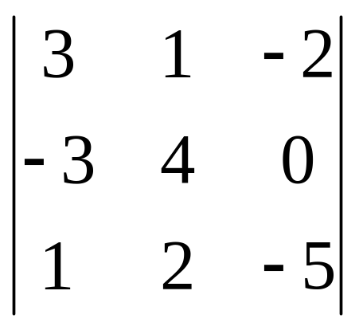
§2: Định Thức
Bài tập: Tính
= -55

Slide 9
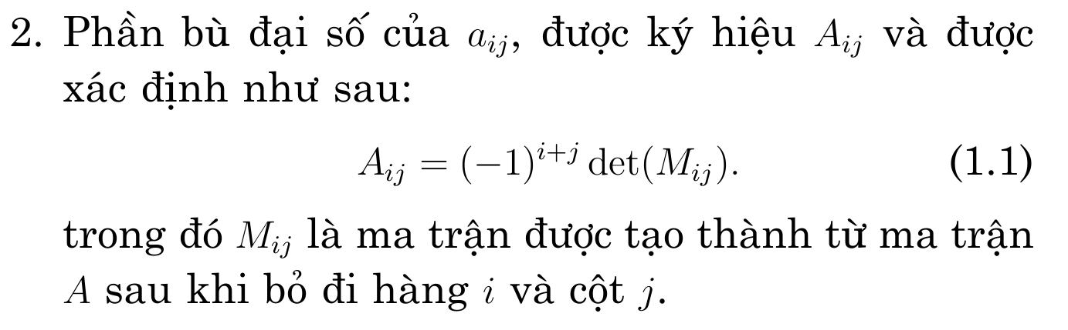
§2: Định Thức

Slide 10
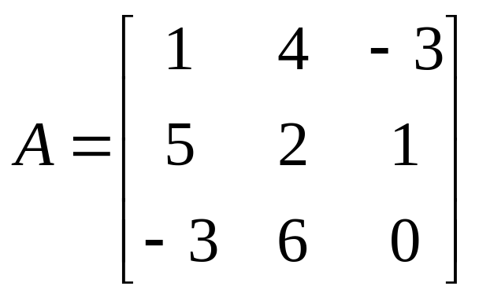
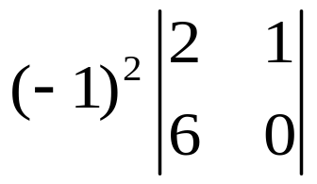


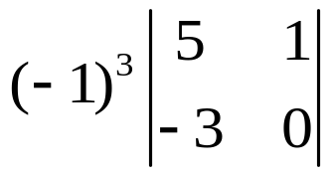


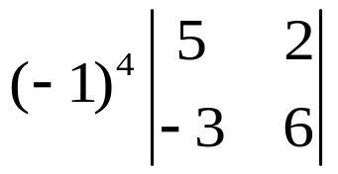


§2: Định Thức
Ví dụ: Cho ma trận

Slide 11
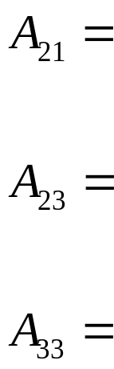
§2: Định Thức
Bài tập: Với
Tính

Slide 12
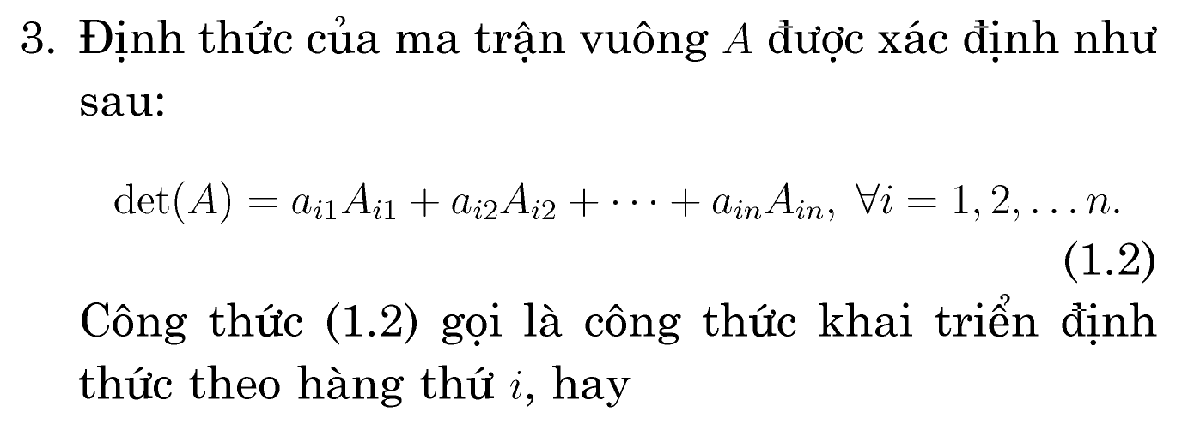
§2: Định Thức

Slide 13
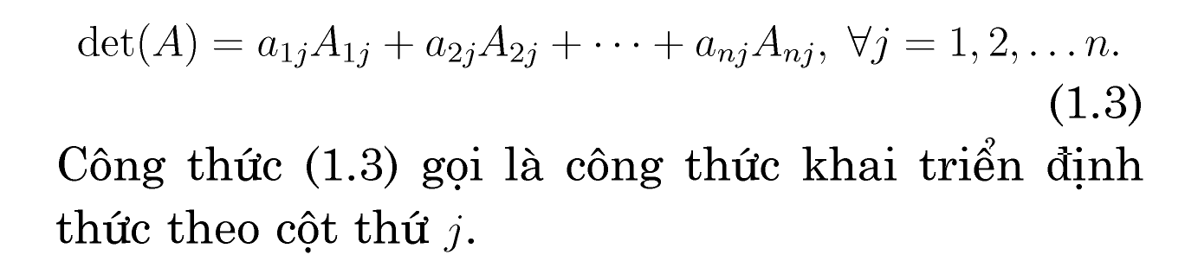
§2: Định Thức

Slide 14
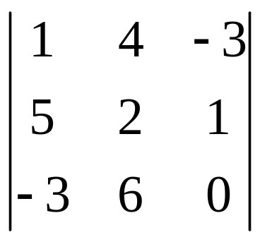
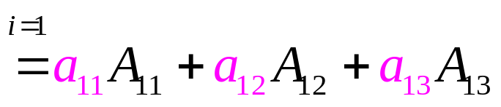
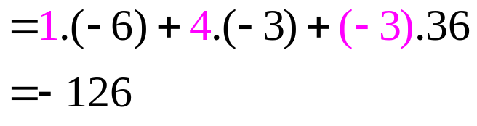
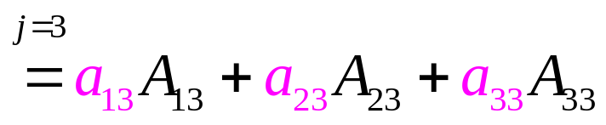
§2: Định Thức
Ví dụ: Tính định thức sau:

Slide 15
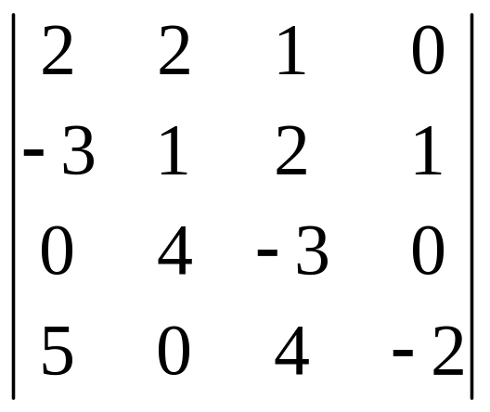
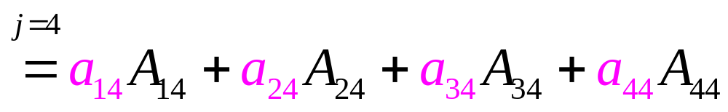
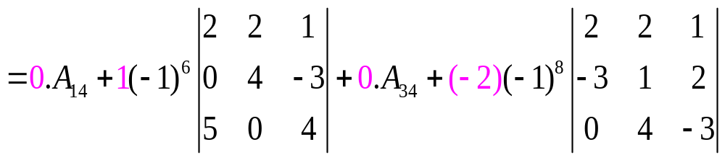
§2: Định Thức
Ví dụ: Tính định thức sau:
= -18-2(-52) = 86

Slide 16
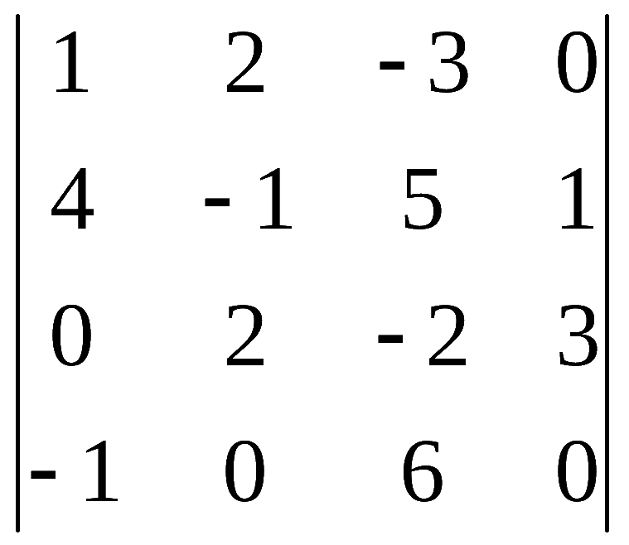
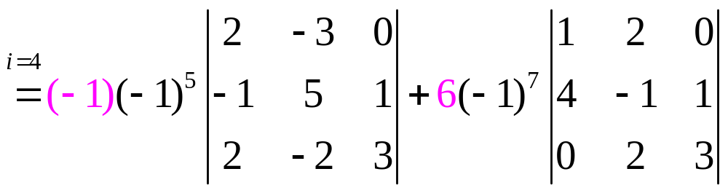
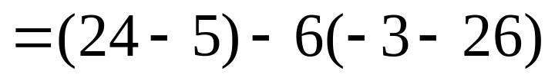
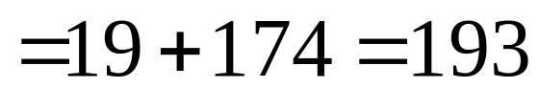
§2: Định Thức
Ví dụ: Tính định thức sau:

Slide 17
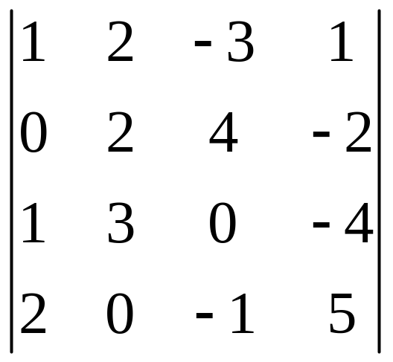
§2: Định Thức
Bµi TËp: TÝnh ®Þnh thøc sau
= 102

Slide 18
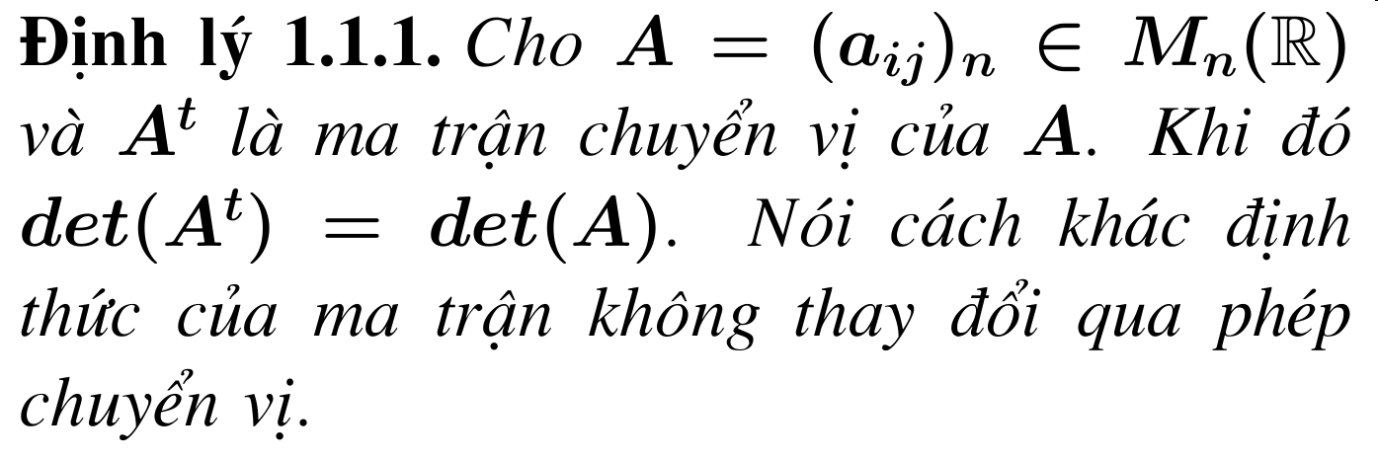
§2: Định Thức
TÝnh chÊt cña ®Þnh thøc

Slide 19
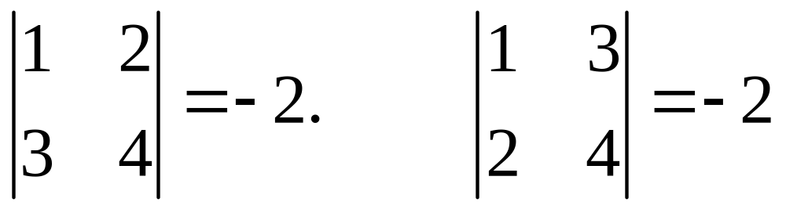
§2: Định Thức
VÝ dô:

Slide 20
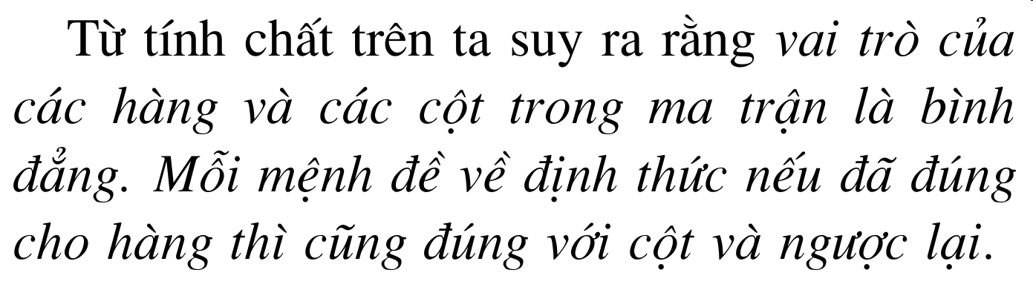
§2: Định Thức

Slide 21
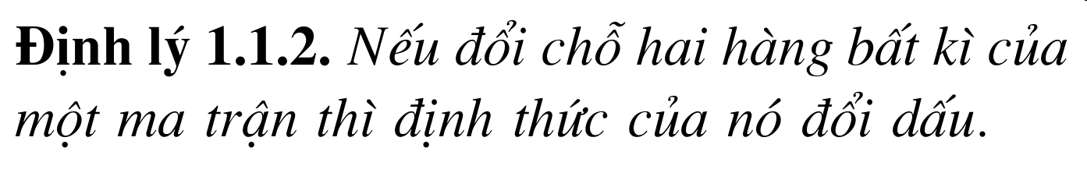
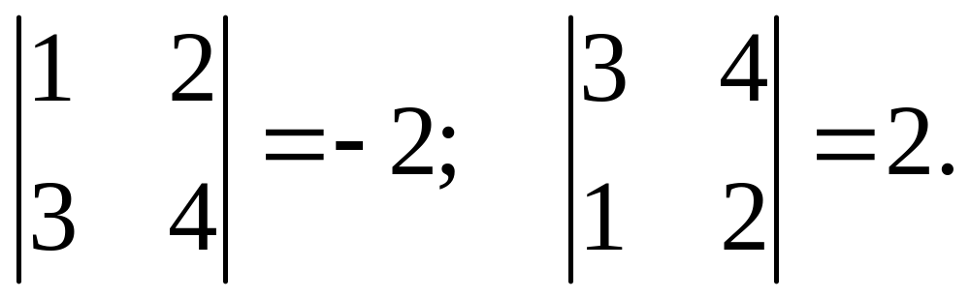
§2: Định Thức
VÝ dô:

Slide 22
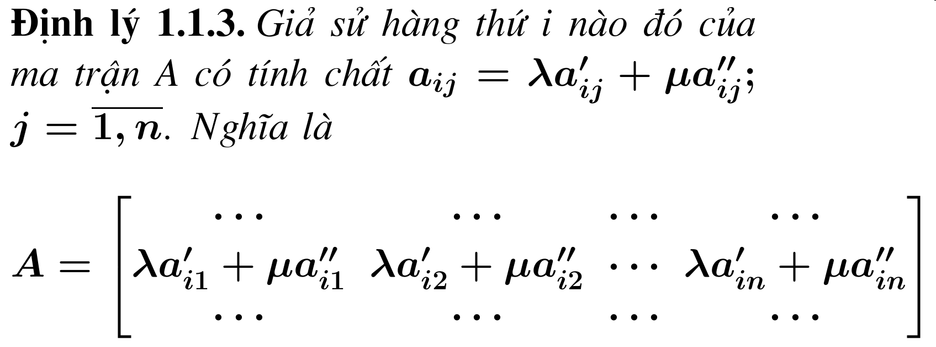
§2: Định Thức

Slide 23
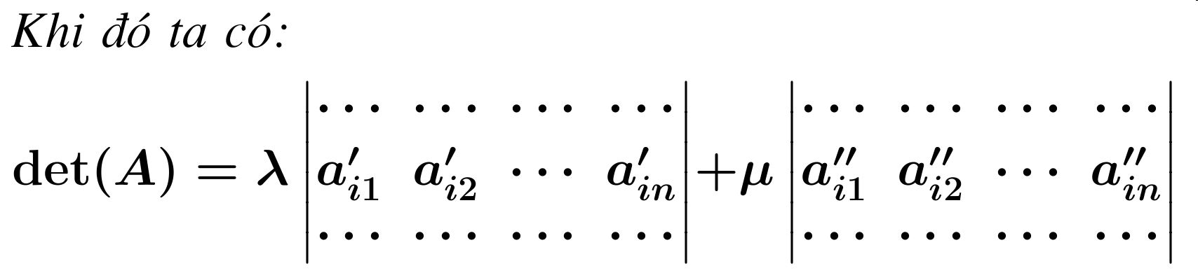
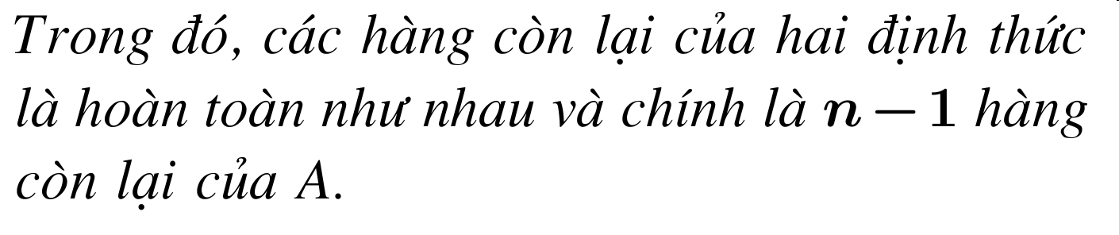
§2: Định Thức

Slide 24
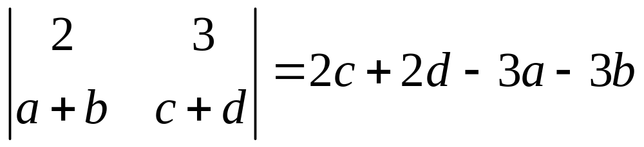
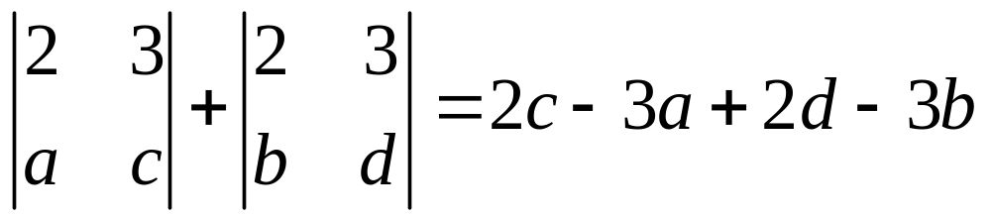
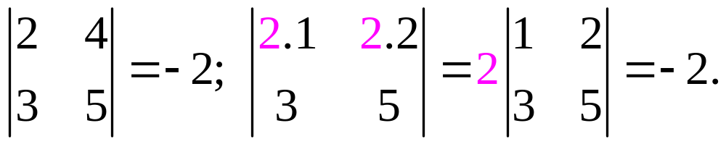
§2: Định Thức
VÝ dô:

Slide 25
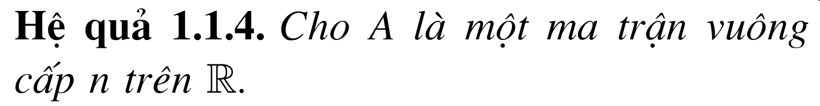
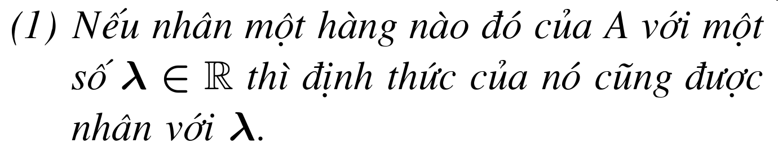
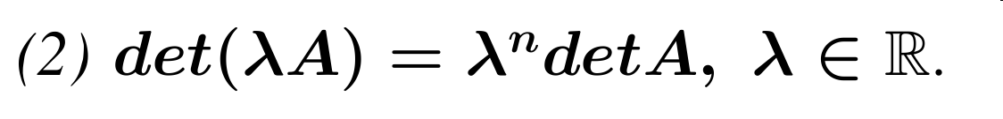
§2: Định Thức

Slide 26
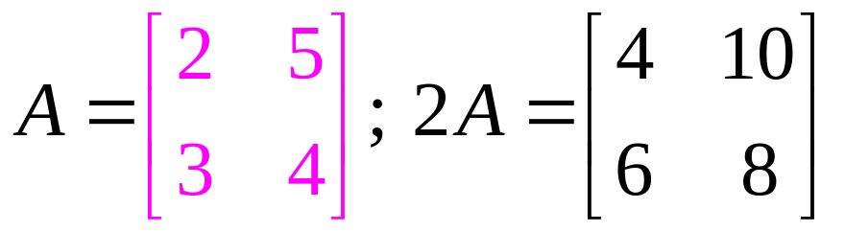
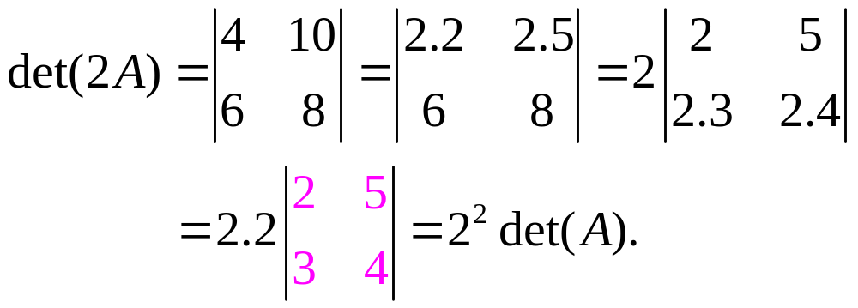
§2: Định Thức
VÝ dô:

Slide 27


§2: Định Thức
(5) Nếu nhân mỗi phần tử của hàng thứ i với cùng một số rồi cộng vào hàng k thì định thức không đổi

Slide 28


§2: Định Thức
VÝ dô:

Slide 29

§2: Định Thức

Slide 30



§2: Định Thức
Ví dụ:

Slide 31

§2: Định Thức

Slide 32


§2: Định Thức
Ví dụ:

Slide 33

§2: Định Thức
Dùng các tính chất của định thức để
tính định thức:
Phương pháp: Dùng các phép biến đổi có
dạng sau
ta đưa định thức đã cho về dạng tam giác.

Slide 34









§2: Định Thức
Ví dụ: Tính định thức

Slide 35


§2: Định Thức

Slide 36



§2: Định Thức
Hay

Slide 37





§2: Định Thức
Bài tập: Tính định thức

Slide 38

§2: Định Thức
Bài tập: Tính định thức sau
= ?

Slide 39



§2: Định Thức
Ví dụ: Tính định thức cấp n sau
Tiếp tục hàng 3 trừ hàng 1, hàng 4 trừ hàng 1, …

Slide 40


§2: Định Thức
Ta được:

Slide 41

§2: Định Thức

Slide 42



§2: Định Thức
Ví dụ: Cho 2 ma trận

